Slide 1


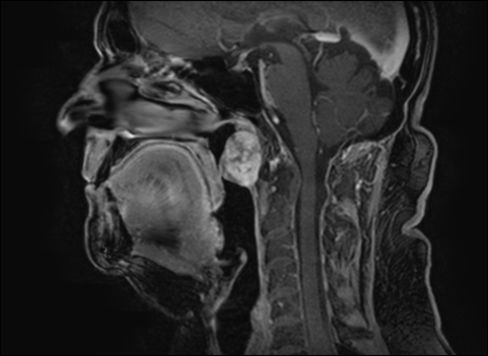
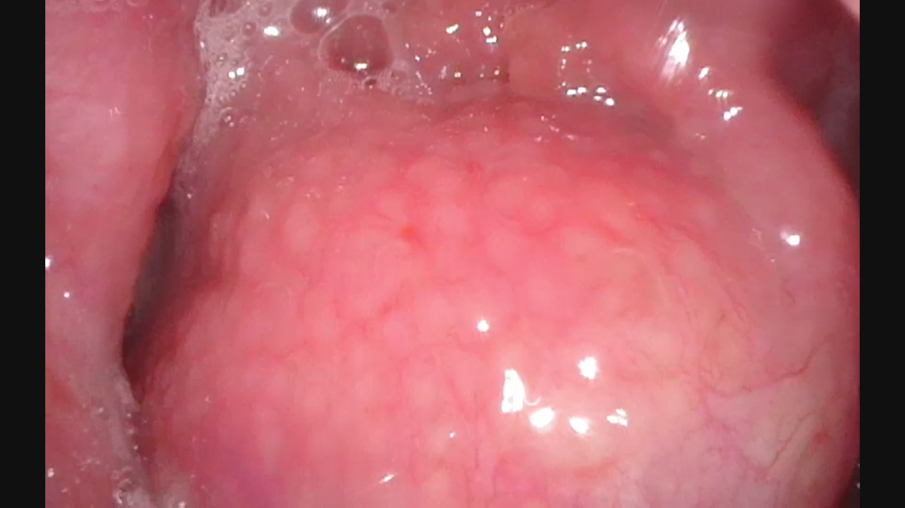
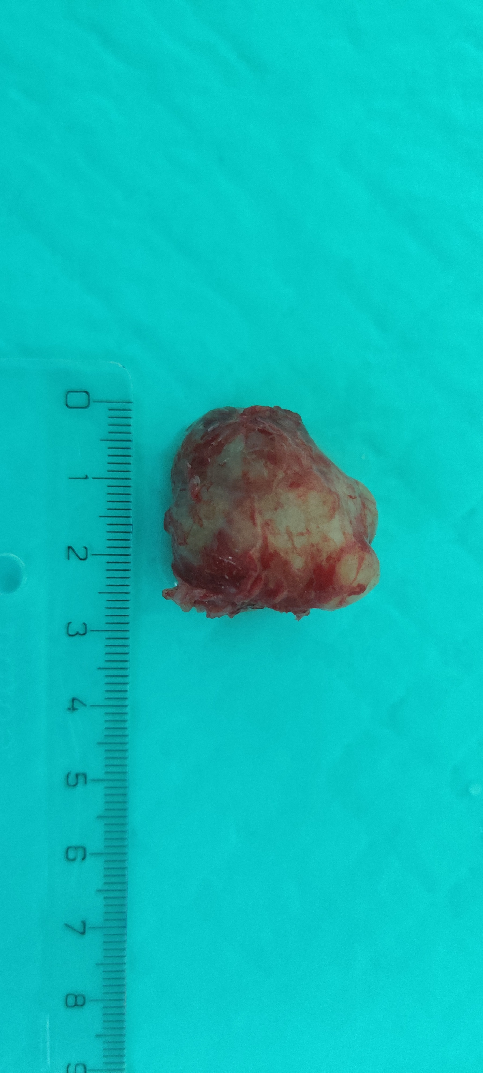
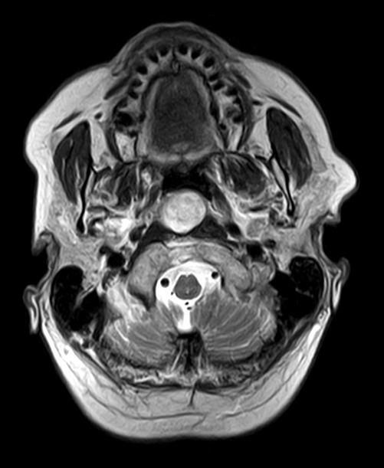
Schwannom nosohltanu - kazuistika
Nečesaná P.¹, Knížek Z. ^{1, 2, 3},Vodička J.^{1,2}
¹Klinika Otorinolaryngologie a chirurgie hlavy a krku, Pardubická nemocnice
²Fakulta zdravotnických studií, Univerzita Pardubice
³Lékařská fakulta v Hradci Králové, Univerzita Karlova
Úvod
nádor pocházející z periferních nervových obalů - Schwannových buněk.
benigní, pomalu rostoucí, solitární nádor
25 až 45% všech schwannomů se vyskytuje v oblasti hlavy a krku
v nosohltanu se vyskytují extrémně vzácně
rostou pomalu a po dlouhou dobu asymptomaticky
příznaky jsou nespecifické
nosní obstrukce, výtok z nosu, krvácení z nosu, dysfagie, huhňaní, porucha sluchu, vzácně paréza hlavových nervů
obvykle se objevují ve druhé až páté dekádě života
hlavní léčebnou metodou schwannomu je chirurgická resekce
recidivy jsou po úplném odstranění vzácné
maligní transformace je vzácná
Kazuistika
66-letá pacientka, sledována na ORL klinice pro benigní paroxyzmální vertigo, se při kontrole zmínila o asi 3/4 roku trvajícím pocitu lupnutí v nose při ulehnutí. Z dalších příznaků měla jen huhňání. Nosní obstrukci, chrápání, výtok či krvácení z nosu nebo dysfagii neměla. Byla provedena rinoendoskopie s nálezem zduření nosohltanu. Doplněna MR s nálezem solidního tumoru nosohltanu vysoce vaskularizovaného, proto nebyla provedena předoperační biopsie byla indikována předoperačně angiografie s případnou embolizací přívodné cévy. Při angiografickém vyšetření byl tumor nosohltanu avaskulární. Následující den byla provedena resekce tumoru z kombinovaného přístupu transnazálního a transorálního pomocí KTP-laseru. Pooperační průběh byl bez komplikací a pacientka byla bez neurologického deficitu. Histologicky potvrzen Schwannom. Schwannom pravděpodobně pocházel ze senzitivní větve n. IX (tumor mezi sliznicí a svalem).
Závěr
Schwannom nosohltanu se vyskytuje raritně.
Hlavní léčebnou metodou je chirurgická resekce.
Recidiva a maligní transformace je vzácná.
.
Literatura
Kavarthapu S. et col.: Diagnosis and management of an unusual presentation of schwannoma in nasopharynx: a case report, J Med Case Rep. 2025
Aksoy F. et col.: Schwannoma Located in Nasopharyngeal Region, Case Rep Otolaryngol, 2016
Tanjararak K. et col.:Schwannoma Arising in Nasopharynx: A Case Report and Literature Review, Indian J Otolaryngol Head Neck Surg, 2020
Rosi-Schumacher M., Raghavan M., Pizzuto M.: A Rare Case of Pediatric Oropharyngeal Schwannoma, Cureus, 2023
Vishwakarma M. B. et col.: Nasopharyngeal Schwannoma, Int J Otorhinolaryngol Clin. 2017
Srinivasan D. G. et al.: Schwannoma of Nasopharynx–A Rare Case with A Complex Presentation, Indian J Otolaryngol Head Neck Surg. 2023
Behera S. K., Ray C. S. , Tripathy K.: Nasopharyngeal schwannoma: a case report and clinicopathological analysis. Asian J Sci Technol. 2016
Mankowski N. l., Bordoni B.: Anatomy, Head and Neck, Nasopharynx
Diskuze
Kolik je v literatuře popsaných případů schwannomu nosohltanu?
zdroj: pubmed
celkem popsáno 8 případů schwannomu nosohltanu
Z jakého nervu může vycházet Schwannom zadní stěny nosohltanu?
plexus pharyngeus = nervová vlákna z n.IX a n. X
diferenciální diagnostika tumoru nosohltanu:
benigní léze: Tornwaldova cysta, retenční cysta, hemangiom, papilom, paragangliom…
maligní léze: spinocelulární karcinom, lymfom, metastázy, adenoidně cystický karcinom...
epifaryngoskopie: tumor zadní stěny nosohltanu vpravo
Schwannom nosohltanu patrný na MR VDN vycházející ze zadní stěny nosohltanu vpravo vel. LL 24 x VD 22 x KK 29 mm.
tumor nosohltanu po chirurgické resekci
Notes:
5 žen a 3 muži
průměrný věk pacienta 35 let (věkové rozmezí 14-65 let)
největší schwannom velikosti
2,6 x 3,9 x 5,3 cm
u většina zvolen kombinovaný transnazální a transorální přístup k resekci schwannomu

